Slide 1
Oauth2 인증을 활용한 연구실 정보 통합 플랫폼
2024.01.26
김호중 (hotteok@skuniv.ac.kr) 김어진 (eojin1030@skuniv.ac.kr)

Slide 2
Contents
Architecture
Underlying Technologies
Front End
Back End
PoC
Future Plan

Slide 3
PINLab Portal

Slide 4

Architecture
Front End : React
Back End : Java
Redirect Login as
Naver or Google
Oauth2 Auth Server
Redirect
Main Page
Save Login User Data
Portal Page : SPA
Database Endpoint
Login Page
User Login Data DB
Resource Requests
Main Page
Members List
PINLab Data DB
Client
Contents
Rooms Page
Members Page

Slide 5
Underlying Technologies (Front End)
React
User Interface를 만들기 위한 Component 기반 Javascript 라이브러리
DOM Manipulation을 위해 사용
MUI (Material-UI)
Material Design을 구현한 React 기반 라이브러리
기존의 Template을 사용 환경에 맞게 Custom하여 UI 디자인을 쉽게 제작

Slide 6
Underlying Technologies (Back End)
Spring boot
엔터프라이즈용 Java 애플리케이션 개발을 위한 오픈소스 애플리케이션 프레임워크
애플리케이션을 만들 때에 필요한 설정을 간편하게 처리
Oauth2 (Open Authorization 2.0)
인증을 위한 개방형 표준 프로토콜
구글, 페이스북, 카카오, 네이버 등에서 제공하는 사용자 인증 기능의 기반 기술
PostgreSQL
오픈 소스 객체-관계형 데이터베이스 시스템(ORDBMS)
연구실 인원의 정보와 로그인한 사용자 정보를 저장하는 데에 사용

Slide 7
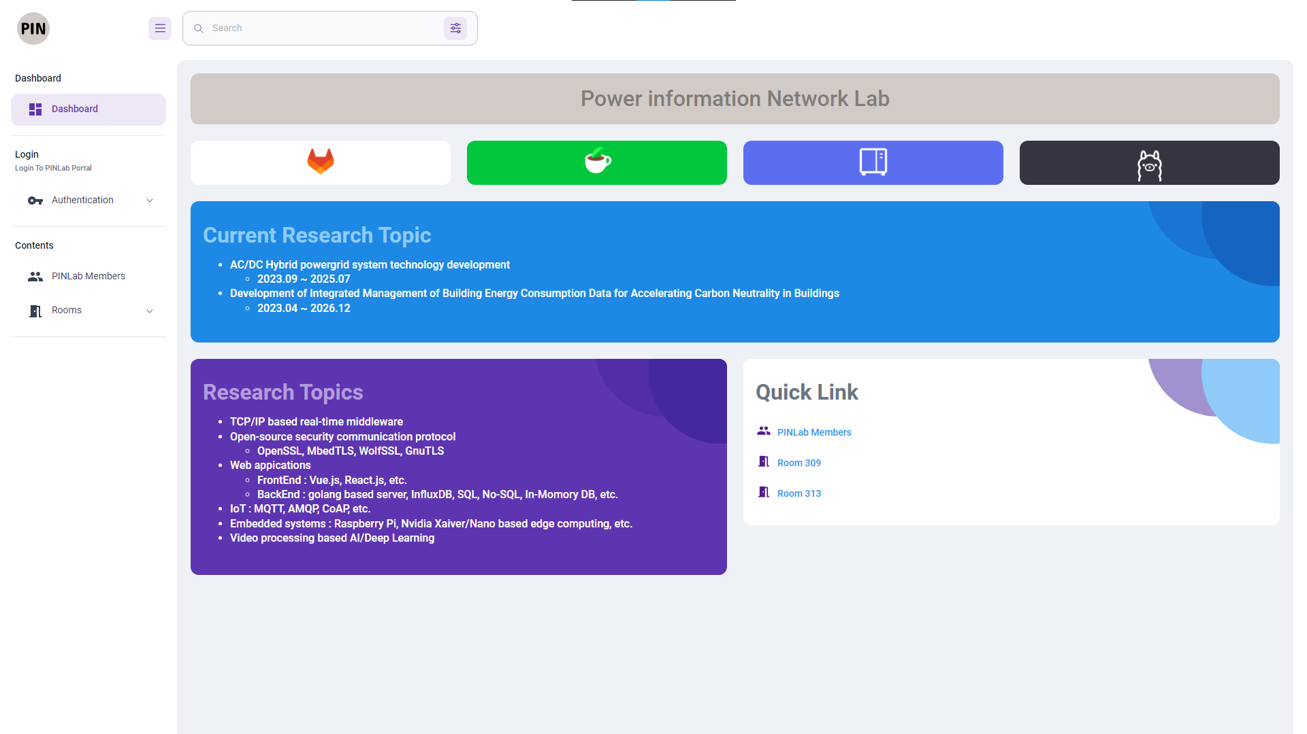
PoC (1/7)
Main Page
연구실 소개
각 컨텐츠에 접근 가능

Slide 8
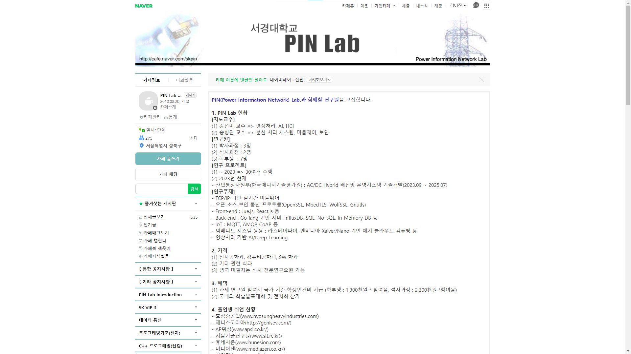
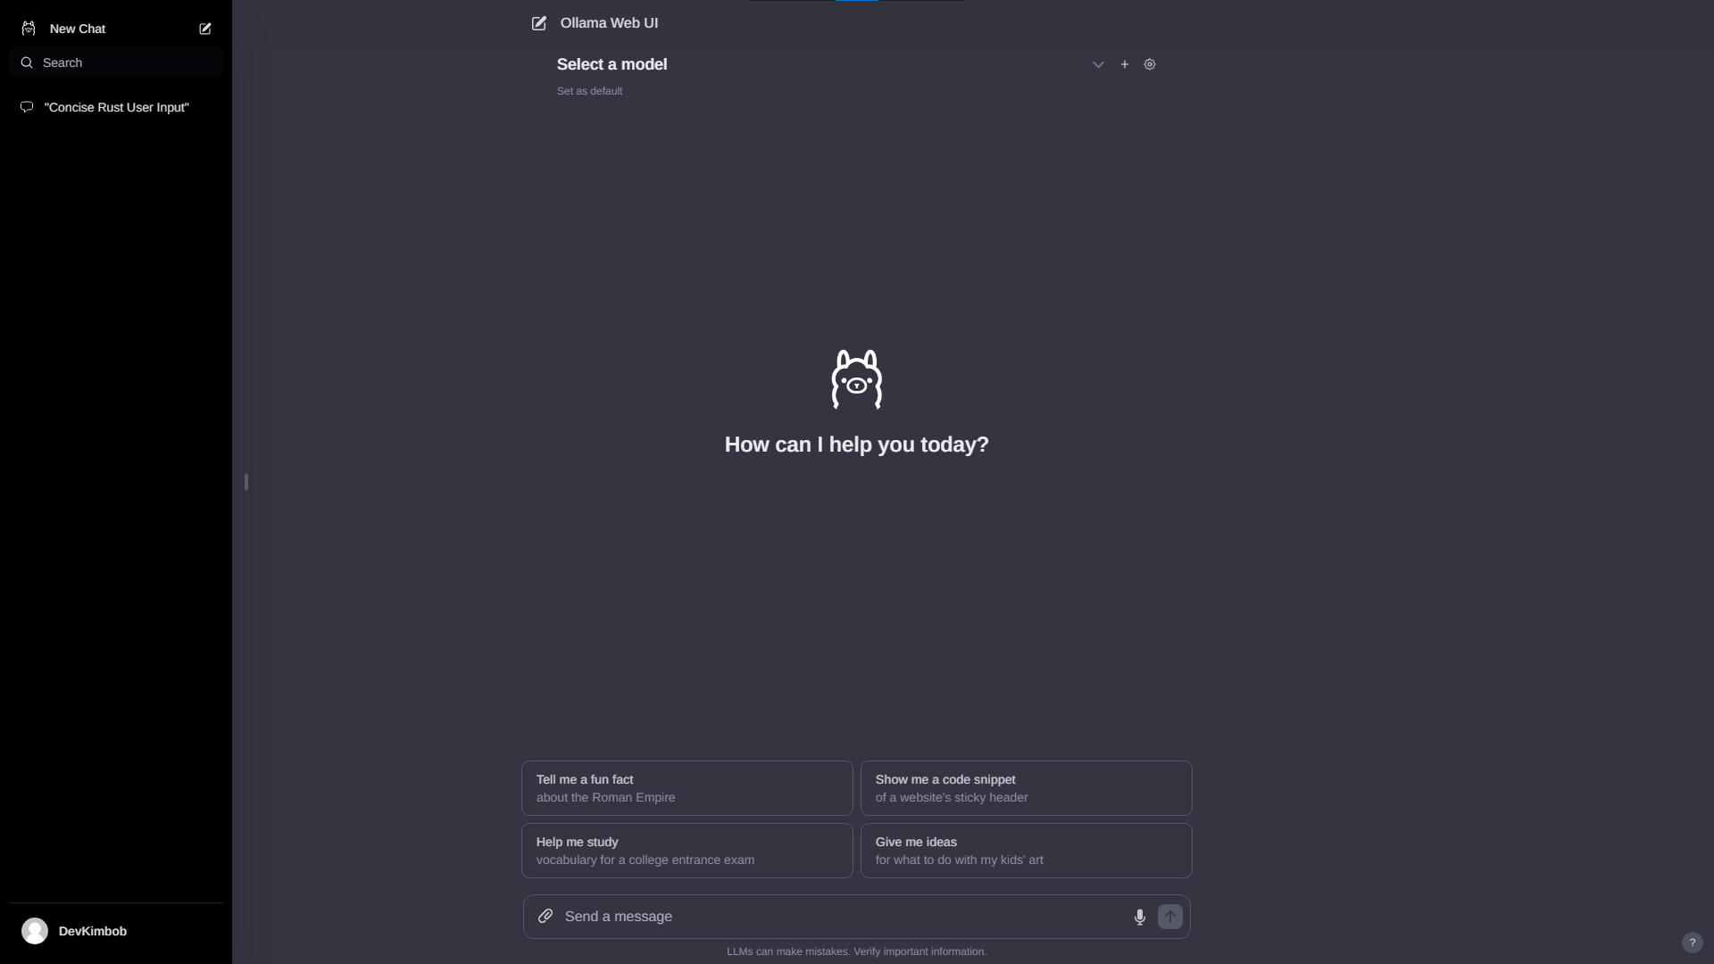
PoC (2/7)
Main Page Button
GitLab, PINLab Naver Cafe, Nas, Ollama(LLM Configurator)

Slide 9
PoC (3/7)
Main Page Quick Link
연명부와 연구실 자리배치도 바로가기

Slide 10
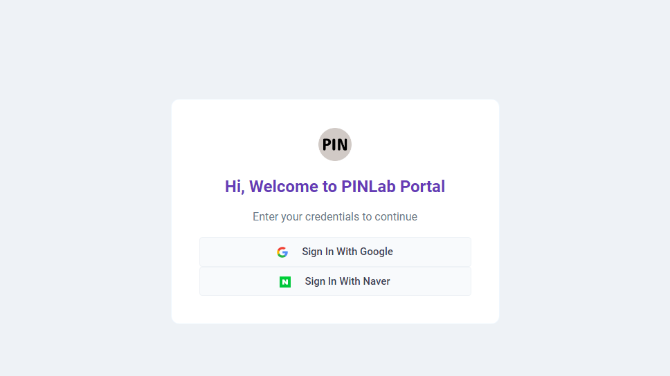
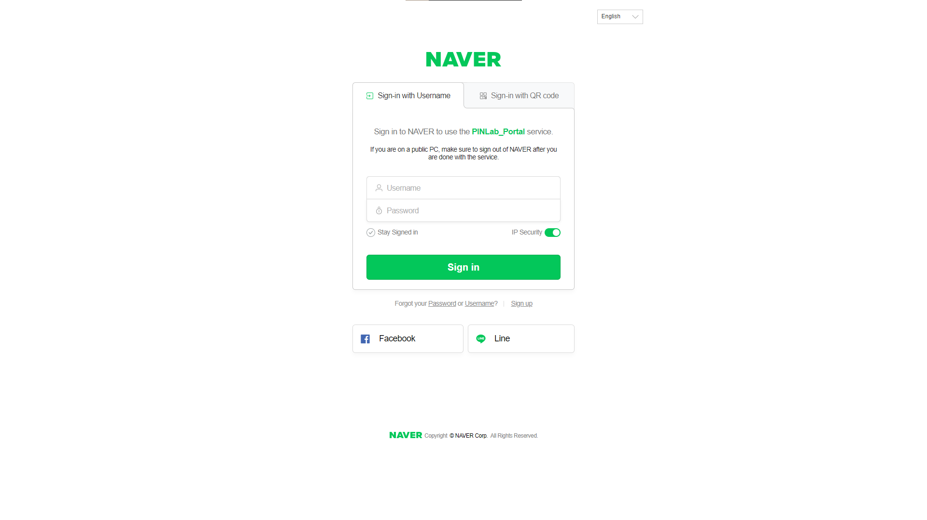
PoC (4/7)
Login Page
Google이나 Naver로 로그인

Slide 11
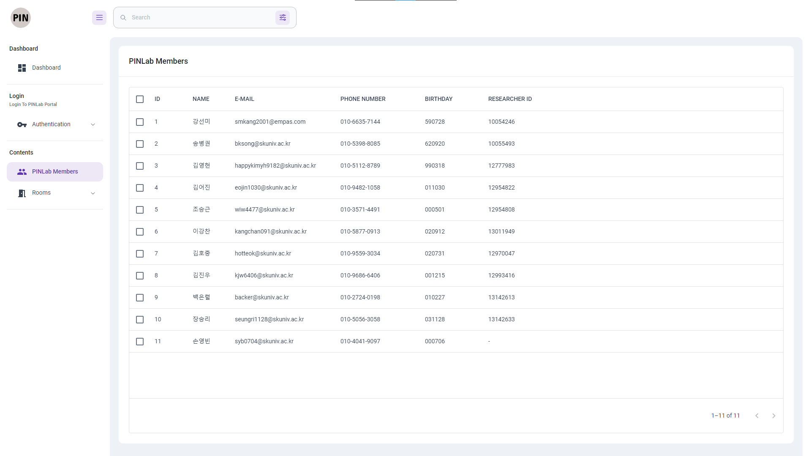
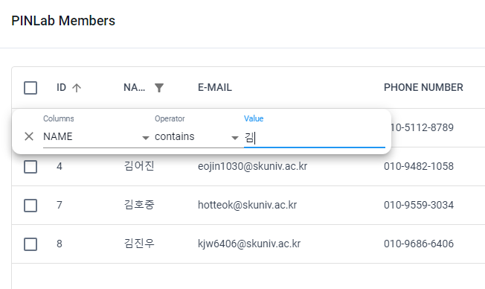
PoC (5/7)
PINLab Members
연명부 (이름, E-mail, 휴대폰 번호, 생년월일, 연구자번호 확인 가능)
각 열마다 필터링, 정렬, 제외 등 가능

Slide 12
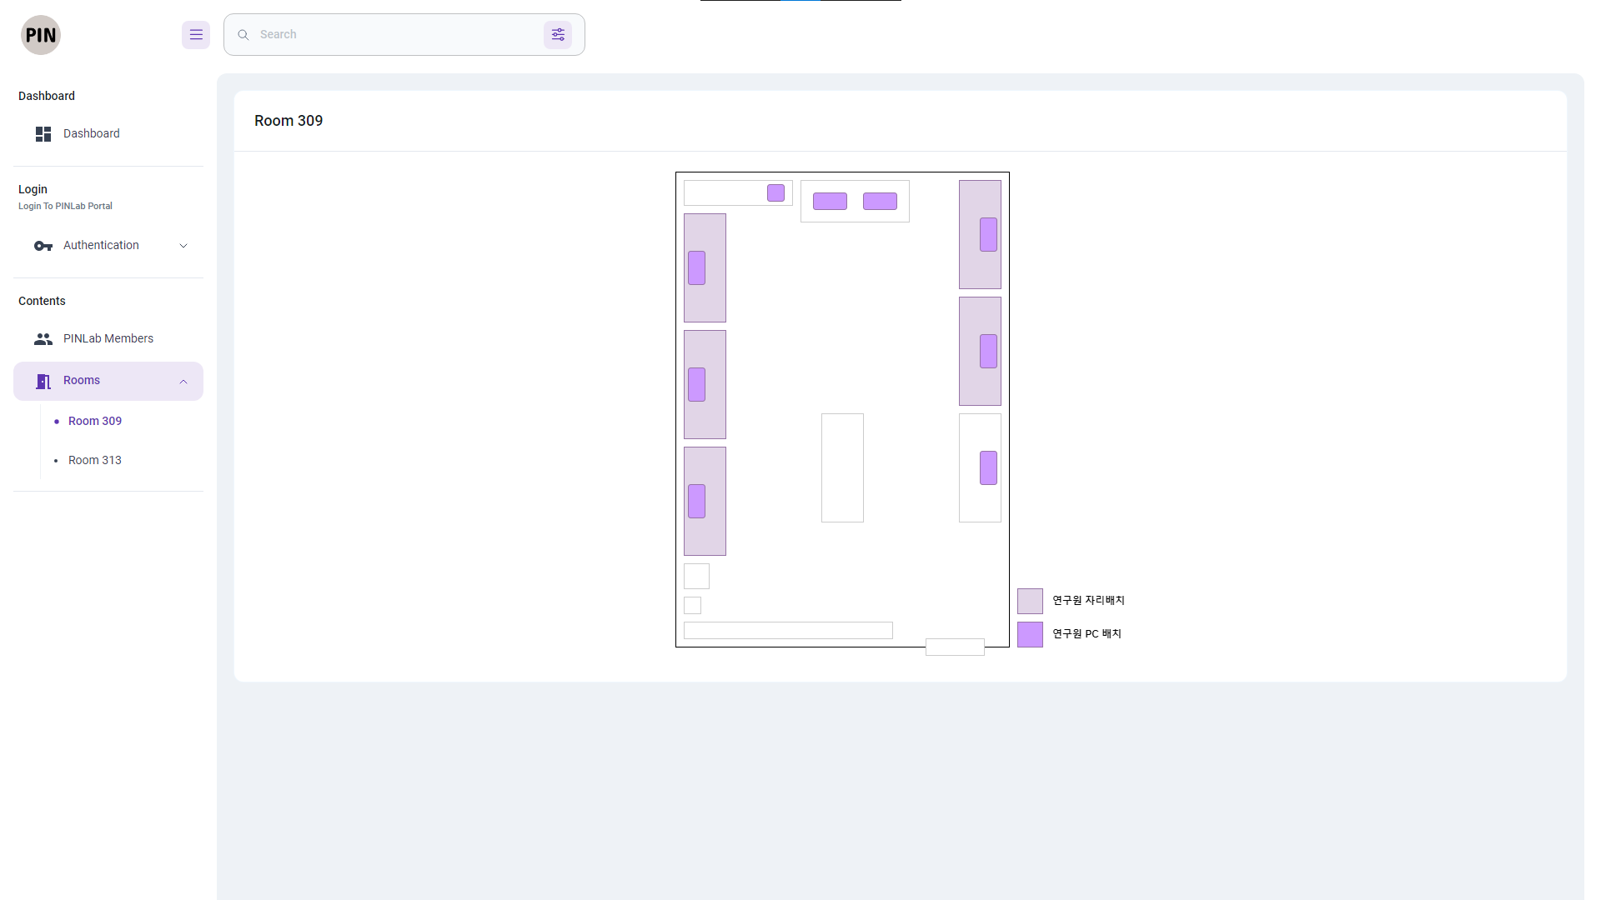

PoC (6/7)
Rooms (309/313)
각 연구실의 자리배치도

Slide 13
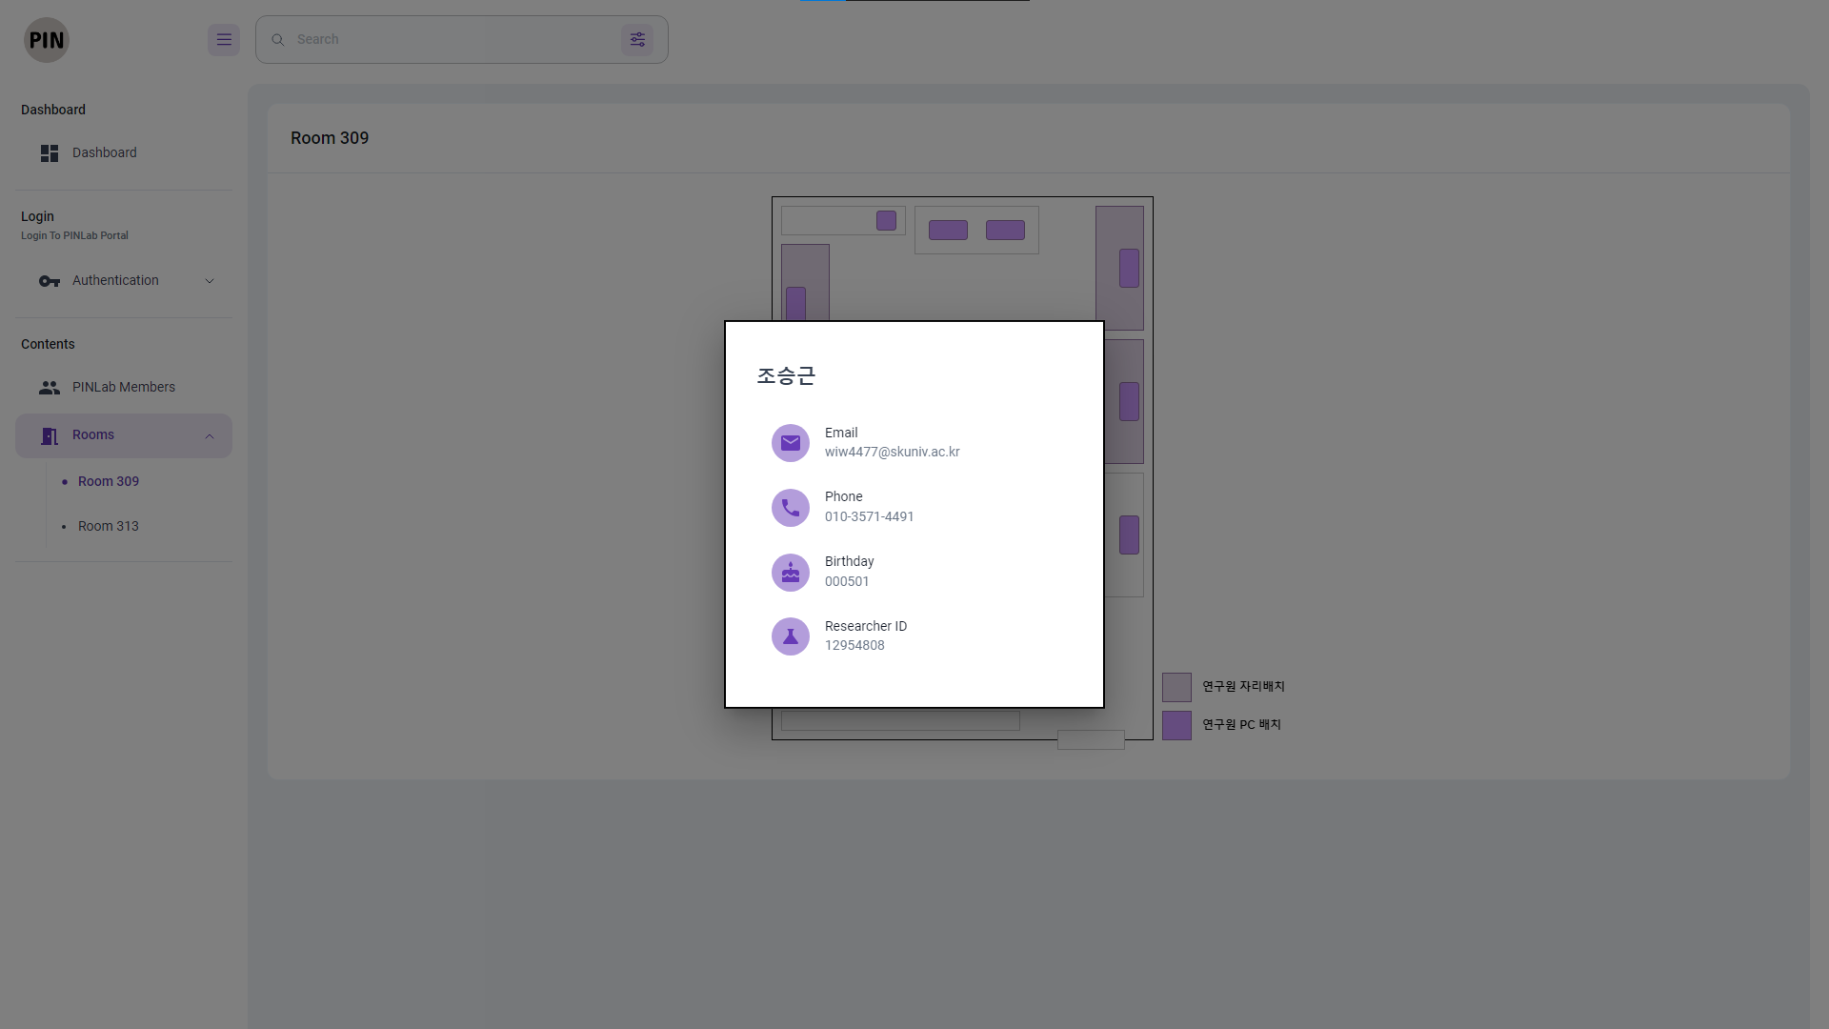
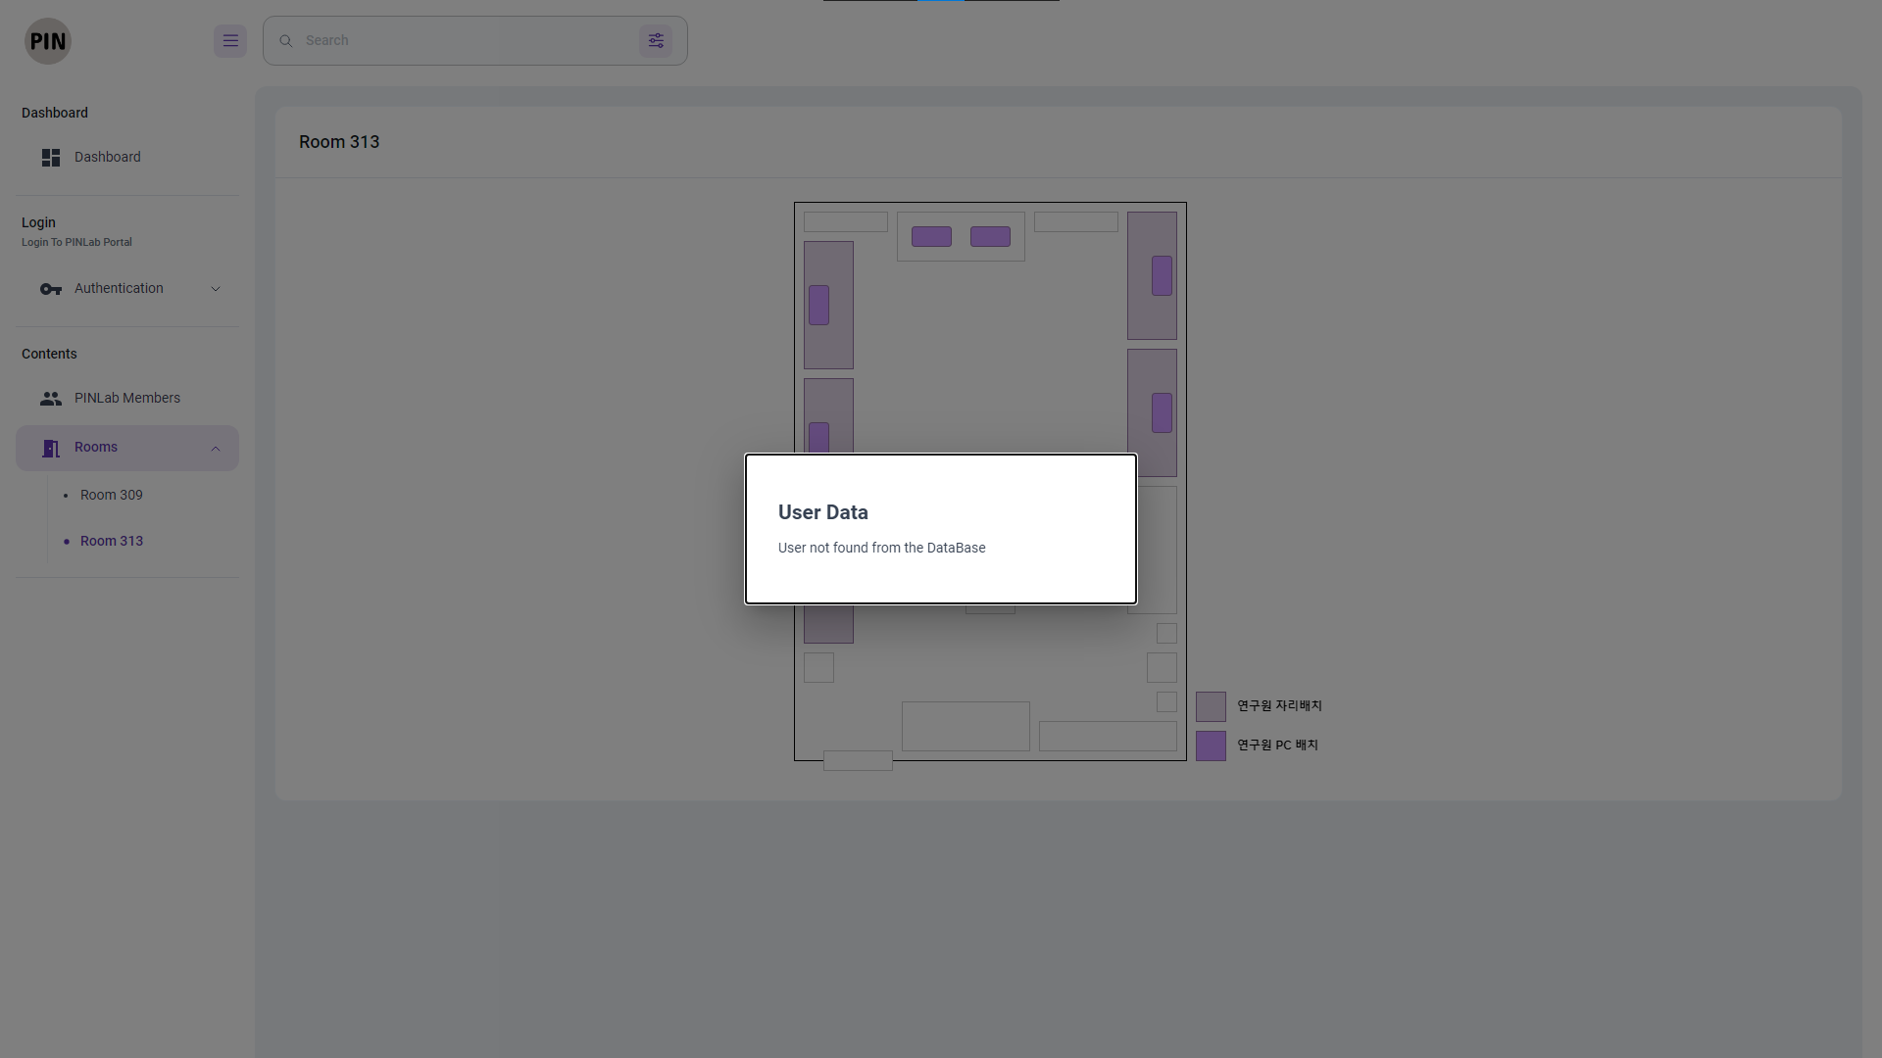
PoC (7/7)
Rooms (309/313)
자리를 클릭하면 해당 자리의 사람 정보 확인 가능
Database에 정보가 없는 사람일 경우 예외 처리

Slide 14
Future Plan
추후 구현 기능
로그인을 한 대상에 한하여 서비스를 제공
Web UI 상에서 Table에 수정한 변경점이 DB에 연동
Portal에서 사용할 수 있는 여러 기능들 추가
연구원 별 업무 진행 상태 업로드, 컴퓨터 원격 접속 및 WOL 등

